Slide 1
Fonksiyonlar

Slide 2
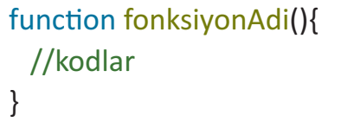
Fonksiyonlar: Kod karmaşıklıklarını, kod tekrarlarını ortadan kaldıran belirli işlemleri yapmak için tanımlanan kod bloklarıdır.
Bir fonksiyon tanımlamak için “function” anahtar sözcüğü, fonksiyon adı, parametre girişi için ( ) (parantez) ardından yapılacak işlemlerin kodları için { } (süslü parantez) gerekmektedir

Slide 3
fonksiyonAdi();
Tanımlanan fonksiyonlar, yukarıdaki örnek kodda görüldüğü gibi adları ile çağrılır ve içeriğindeki işlemleri gerçekleştirir.
Bir fonksiyon istenildiği kadar çağrılabilir.
Fonksiyonlar genellikle Javascript olayları ile birlikte kullanılır.

Slide 4
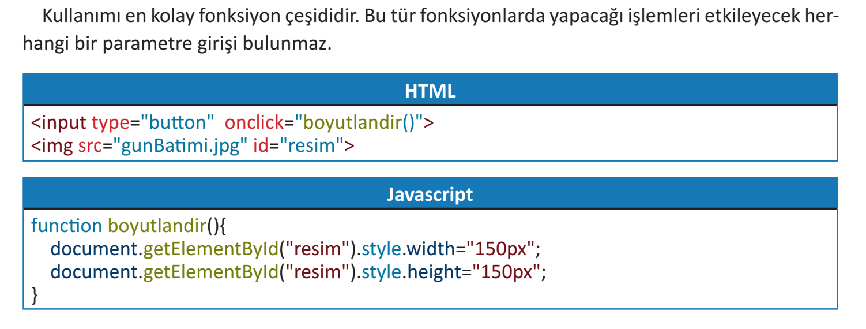
Parametresiz (Basit) Fonksiyonlar

Slide 5
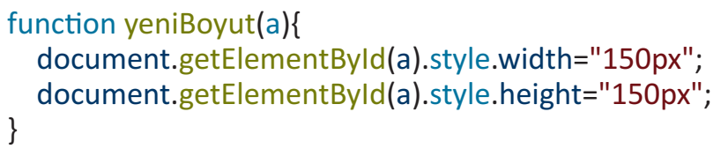
Parametreli Fonksiyonlar
Parametreli fonksiyonlarda, yapılacak işlemleri etkileyecek parametre girişi veya girişleri bulunur.

